Slide 1
ПЕРЕЛЕТНЫЕ ПТИЦЫ певец Российских лесов - соловей

Slide 2
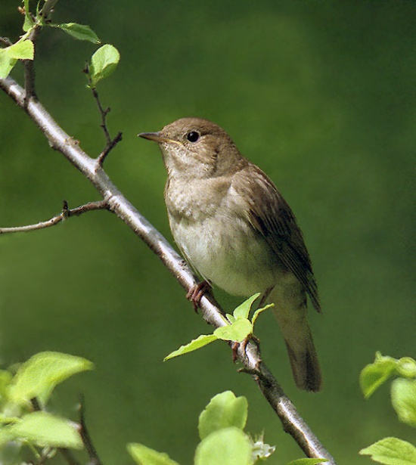
СОЛОВЕЙ

Slide 3
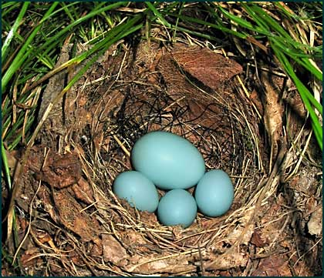

Slide 4
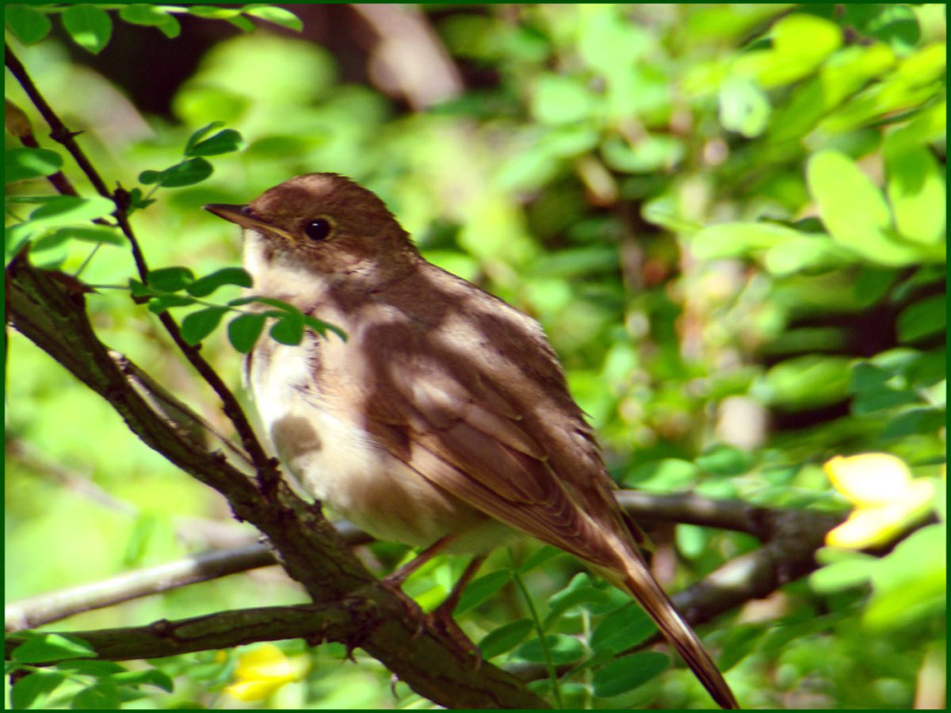

Slide 5
КОНЕЦ

